Slide 1


Coordenação
Comitês
COMITE IA 2025

Slide 2
01
02
03
04
05
PONTOS IDENTIFICADOS - GARGALOS
BRAINSTORM DE AÇÕES PROPOSTAS
PLANOS DE AÇÃO
SUGESTÕES
MELHORIAS DE CURTO PRAZO
AGENDA
2025

Slide 3
01 Pontos identificados - Gargalos
Área | Gargalo | Impacto Potencial
Engajamento de Membros (inclusive Onboarding e FAQ) | Baixa participação ativa dos membros | Redução da efetividade dos comitês e risco de desmobilização
Propósito e Clareza de Objetivos | Falta de objetivos claros em alguns comitês | Dificuldade de atrair e reter membros alinhados
Governança e Normatização | Ausência de normatização mínima para comitês | Desorganização, retrabalho, e desalinhamento estratégico
Comunicação e Integração | Comunicação ineficaz entre comitês e presidentes | Perda de sinergia e duplicidade de esforços
5. Liderança Eficaz | Papel dos presidentes pouco definido | Desmotivação ou atuação desalinhada com os objetivos institucionais
Infraestrutura de Reuniões (Logística e Encontros Regionais | Dificuldade de encontros físicos e regionais | Perda de senso de comunidade e troca de experiências
Métricas de Impacto e Avaliação | Ausência de KPIs e mensuração de impacto | Impossibilidade de avaliar resultados e justificar apoio/patrocínios

Slide 4
02 Brainstorm de Ações Propostas
Realinhamento do propósito e clareza de objetivos
Comitês com Termo de Propósito – visão, missão e ações detalhado e divulgado
Comitês com regras de conduta definido e divulgado
FAQ
Engajamento de Membros
Onboarding com entrevista prévia + CecilIA
Termo simbólico de compromisso
CecilIA com enquetes e “provocações” semanais, além dos resumos diários
Governança e Normatização
- Termo de propósito, links úteis, calendários de atividades e reuniões, regras de conduta, FAQs, termo de compromisso, prompts cecilIA, guia de funcionamento dos comitês
Comunicação e Integração
Revitalização do grupo dos Presidentes
Avaliação da estrutura atual de comitês e da existência dos GTs atuais
Comunicação com as Regionais e outros comitês para aproveitamento mas não interferência
Liderança Eficaz
Alinhamento dos papeis e responsabilidades dos Presidentes e VPs
O que fazem os “Diretores”?
Métricas de Impacto e Avaliação
Criação e reporte de indicadores de desempenho
Alinhamento e utilização da CecilIA para métricas de membros ativos, novos e excluídos – associados ou não
Infraestrutura de Reuniões (Logística e Encontros Regionais)
Utilizar os comitês temáticos para fomentar os regionais por meio dos eventos já criados – exemplo “EduCast”.

Slide 5
03 Plano de Ação
Eixo Estratégico | Problema/Gargalo | Ação Proposta | Responsável Sugerido | Prazo | Indicador de Sucesso
1. Propósito e Clareza de Objetivos | Falta de propósito claro nos comitês | Preencher modelo padrão de “Guia de Funcionamento” cada comitê | Coordenação de Comitês + Presidentes | 23/07 | 100% dos comitês com objetivos formalizados
2. Engajamento de Membros | Participação passiva ou inexistente | Implementar entrevista de engajamento e termo simbólico de compromisso | Presidentes + Diretoria de Pessoas | Feito + 15/08 | Aumento de 30% na participação ativa em reuniões
3. Governança e Normatização | Ausência de regras claras e processos padronizados | Elaborar Guia de Funcionamento dos Comitês (funções, reuniões, entregas mínimas, calendário sugerido, padrões de comunicação, prestação de contas) | Grupo de Trabalho (GT) de Normas | 31/07 | Guia aprovado e adotado por 100% dos comitês
4. Comunicação e Integração | Falta de sinergia e troca entre comitês | Criar calendário mensal/trimestral de reuniões entre presidentes de comitês e regionais, além de canais dedicados de comunicação Inter comitês (ex: grupo de WhatsApp exclusivo, fórum interno) | Coordenação de Comitês + Presidentes + Regionais | 25/7 | 1 reunião entre presidentes por trimestre + canal ativo
5. Liderança Eficaz | Papel dos presidentes pouco definido | Criar uma descrição de responsabilidades e boas práticas para presidência de comitê | GT Normas + Coordenação de Comitês + Presidentes | 18/07 | Documento distribuído e apresentado a todos os presidentes
6. Métricas de Impacto e Avaliação | Ausência de indicadores de desempenho | Definir KPIs mínimos (ex: nº de reuniões, engajamento médio, projetos realizados, impacto gerado) e criar modelo simples de relatório semestral | Diretoria de Projetos e Indicadores + Coordenação de Comitês + Presidentes + Regionais | 15/08 | 80% dos comitês entregando relatório semestral
7. Infraestrutura de Reuniões (Logística e Encontros Regionais) | Dificuldade de encontros físicos gerais | Implementar modelo de blocos regionais para encontros híbridos, com apoio de diretores locais | Coordenação Regional | 01/09 | 1 encontro regional por semestre por bloco
8. Engajamento de Membros (inclusive Onboarding e FAQ) | Falta de orientação inicial aos membros | Criar um kit de boas-vindas com FAQ, missão do comitê, canais e expectativa de participação | Presidentes + Comunicação + Cecilia | 15/08 | 100% dos novos membros recebendo o kit no ingresso

Slide 6
04 Ações sugeridas
Realinhamento do propósito e clareza de objetivos
Comitês com Termo de Propósito – visão, missão e ações detalhado e divulgado
https://docs.google.com/document/d/1OgPqN3TyjL32OViRUVLX21CsXZkbv9GyiL99z3PnkOA/edit?usp=sharing
PRAZO: 23/07
Comitês com regras de conduta definido e divulgado
https://docs.google.com/document/d/13SZ3hA4I_K5cufLDwoQdn44r1UdSRaJPbqgymfUvAjY/edit?usp=sharing
PRAZO: 31/07
FAQ
PRAZO: 15/08
Governança e Normatização
- Termo de propósito, links úteis, calendários de atividades e reuniões, regras de conduta, FAQs, termo de compromisso, prompts cecilIA, guia de funcionamento dos comitês
PRAZO: 31/07
https://docs.google.com/document/d/1olm5yRDtAklnqUcpZLf2RiEUpz0XAvwlvKwMhcKN7fU/edit?usp=sharing

Slide 7
04 Ações sugeridas
Engajamento de Membros
Onboarding com entrevista prévia + CecilIA
https://docs.google.com/document/d/1CgvcQRXqndGA23ooAKv1XD9YYerCfyMETExNLdEBW5c/edit?usp=sharing
PRAZO: 15/08
Termo simbólico de compromisso
https://docs.google.com/document/d/1Ve7Dx5aGpcXTHCZlxAf_4qYxZ0qloko433DHXJMNS0Q/edit?usp=sharing
PRAZO: 15/08
CecilIA com enquetes e “provocações” semanais, além dos resumos diários

Slide 8
05 Melhorias de curto prazo
cada Presidente Regional terá um Diretor Regional de cada Comitê (ex. Diretor Regional de Porto Alegre Comitê de IA). A função deste diretor regional é trazer mais pessoas locais para dentro do Comitê e também fazer 1 evento por mês do Comitê na Região (seja online ou local
Teremos grupos de Presidentes e VP’s aqui que inclui os Presidentes de Comitê e os Regionais (por isto eles devem entrar no Slack pois o grupo será lá).
Calendário de reunião mensal com Presidentes dos Comitês – sugerido segunda 2ª. Feira de cada mês, começando em 14/07.
Calendário de reunião mensal com Presidentes Regionais – sugerido terceira 2ª. Feira de cada mês, começando em 21/07.
Utilizar a Cecilia em todos os grupos de Comitês para promoção de engajamento e análises de KPIs internos – alguns textos já foram sugeridos;
Verificar a necessidade real de descentralização dos comitês em grupos de trabalho – tratar GTs como pontuais para a criação de um projeto/programa e concentrar as comunicações e o engajamento do grupo em um único ambiente dos comitês.
Ampliar as discussões e troca de informações entre os presidentes e VPs de comitês – por exemplo, a questão da troca de recomendações no Linkedin – fomentada em dois grupos nas últimas semanas, com abordagens distintas (Gestão de Pessoas e Liderança Feminina).
Explicar que haverá uma pessoa responsável por Onboarding geral e uma pessoa só para onboarding nos Comitês que vai reportar para você e também para a Head de Onboarding (mas mesmo assim seria legal eles terem uma pessoa voluntária em cada comitê que ajude com os novos entrantes, como um guia).
⁠Faremos um teste com a plataforma Circle com um Comitê (contigo a frente do teste junto a área de TI) para ver se não é melhor migrar os Comitês do whatsapp para dentro do Circle.
Teremos Termo de Compromisso (que será escrito por você e pela área juridica que entrou esta semana) para que todos que entrem nos Comitês já saibam que deverão ser mais ativos senão poderão ser excluídos (principalmente os membros executivos).
⁠Teremos um contrato com cada um deles para regular a relação PUC angels + Presidentes/ VP’s de Comitês que ficará pronto até o final deste mês. Também teremos uma Diplomação para todos os presidentes de Comitês que passarem de 6 meses a frente de um Comitê (no caso deles que já estão conta desde o tempo de início).

Slide 9
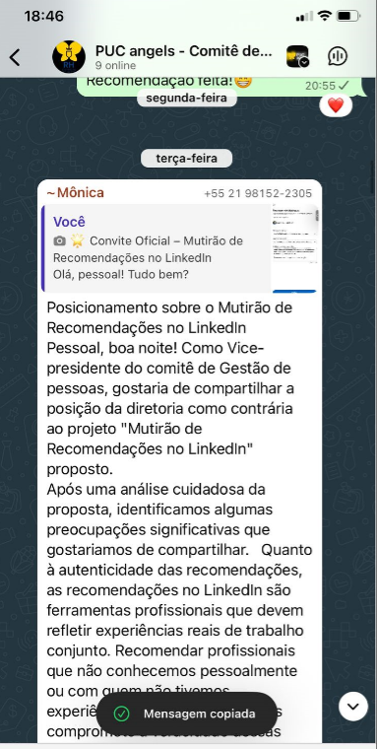
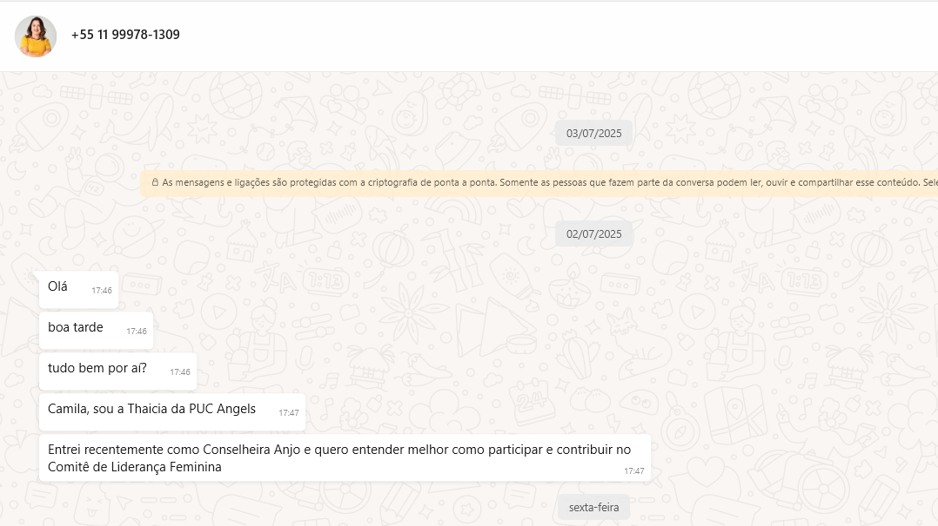
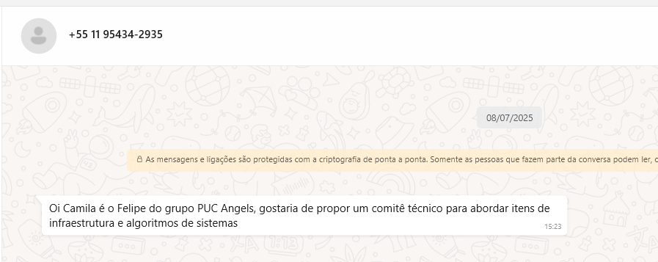
05 Melhorias de curto prazo

Slide 10
05 Melhorias de curto prazo
Comitê | Presidente | Vice-Presidente | N° de GTs | Reuniões realizadas (ano) | Nº de membros ativos | Projetos entregues | Último relatório enviado | Status geral
Inteligência Artificial | Glades Chuery | Pedro A./Eduardo
Saúde | Glades Chuery | Pedro A./Eduardo | 2
Gestão de Pessoas | Felipe M. | Monica
Educação | Marcio Yo Ki | Gustavo Guimaraes | 3
Marketing | Henrique | Alexandre | 6
Internacional
Impacto Social | Carlos B. |  | 2
ESG | Pedro Toledo Piza |  | 4
Liderança Feminina | Juliana A. | Carla | 8
Startups | Cristiano Lima | Carla

Slide 11


Impacto Social
Comitê de Impacto Social

